Slide 1
C程式設計實習(四)
授課教師: 蔣依吾 教授 E-mail : chiang@cse.nsysu.edu.tw
課堂助教: 黃翰俞 E-mail : m103040022@student.nsysu.edu.tw
楊承翰 E-mail : m103040026@student.nsysu.edu.tw

Slide 2
課程大綱 Outline
遞增、遞減運算子
邏輯運算子
括號運算子
If, else if敘述
switch敘述

Slide 3
遞增與遞減運算子
遞增與遞減運算子的成員：
遞增與遞減運算子 | 意義 | 範例 | 說明
++ | 遞增，變數值加1 | a++ | a加1後再設定給a存放
-- | 遞增，變數加減1 | a-- | a減1後再設定給a存放
a++ 會先執⾏整個敘述後，再將 a 的值加 1
++a 則是先把 a 的值加 1 後，再執行整個敘述

Slide 4
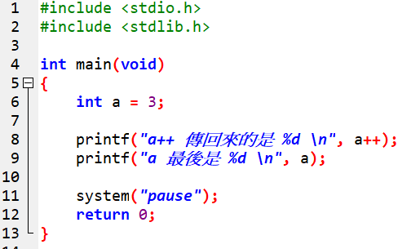
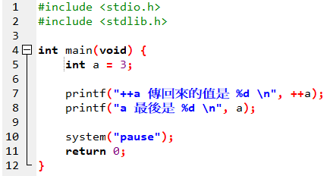


遞增與遞減運算子

Slide 5
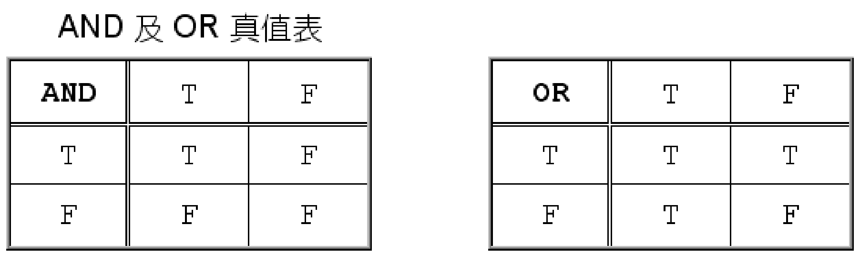
邏輯運算⼦
AND、OR與真值表
邏輯運算⼦ | 意義 | 範例 | 說明
&& | AND，且 | a&&b | 計算a AND b 的結果
|| | OR，或 | a||b | 計算a OR b 的結果

Slide 6
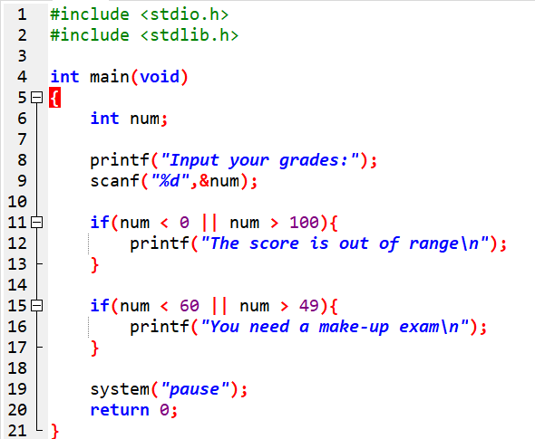


邏輯運算⼦

Slide 7
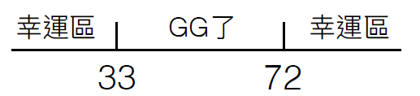
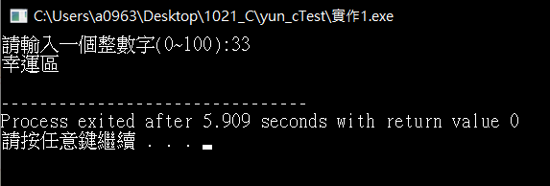
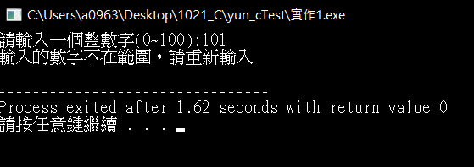
課堂實作(一)
請輸入一個整數字(0~100)，根據下圖輸出數字所在的區間之字串

Slide 8
括號運算⼦
括號運算⼦「()」⽤來提⾼運算式的優先順序
括號運算⼦ | 意義
() | 提高括號中運算是的優先順序
3+5*4*6-7; //未加括號的運算式
(3+5*4)*(6-7); //加上括號的運算式

Slide 9
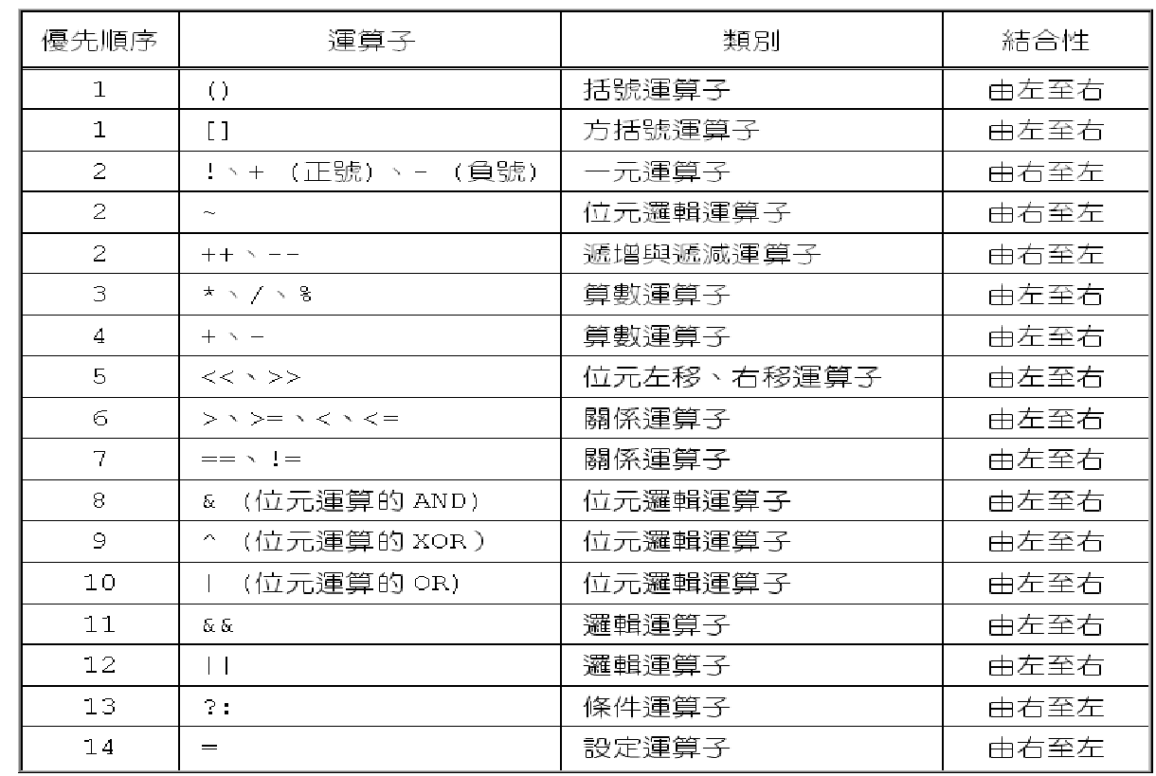
運算⼦優先順序

Slide 10
運算⼦的優先順序說明
優先順序
14
6
11
7
a = b <= 5 && c == 0;
1. 先計算 b<=5 (<=的優先順序為6 )
2. 再計算 c==0 (==的優先順序為7 )
3. 然後進行&&運算 (&&的優先順序為11 )
4. 最後再把運算結果設給變數a存放 (=的優先順序為14 )

Slide 11
運算式與簡潔運算⼦
下面的例子均為運算式 (運算式為運算子與運算元組成)：
sum=sum+3;
-5*(12-4);
運算⼦ | 範例用法 | 說明 | 意義
+= | a+=b | a+b的值存放到a中 | a=a+b
-= | a-=b | a-b的值存放到a中 | a=a-b
*= | a*=b | a*b的值存放到a中 | a=a*b
/= | a/=b | a/b的值存放到a中 | a=a/b
%= | a%=b | a%b的值存放到a中 | a=a%b

Slide 12
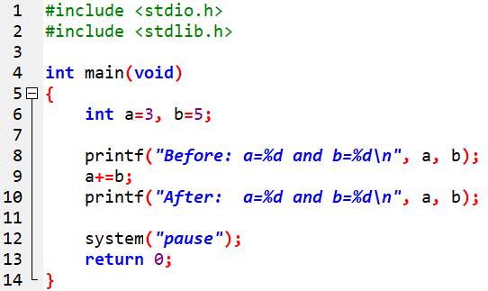

運算式與簡潔運算⼦範例

Slide 13
運算式的型態轉換
型態轉換發生在運算子左右兩邊的運算元型態不同時
⾃動型態轉換：
表⽰範圍較小的型態轉換成表⽰範圍較大的型態
例如： int 和 float 相加，int 會被轉成 float
char 和 int 相加，char 會被轉成 int
C 語言所提供的型態中，表⽰範圍從大到⼩依序為 double、float、long、int、short，最後才是char

Slide 14
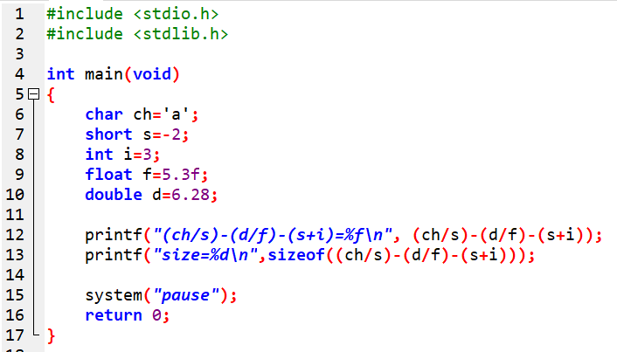
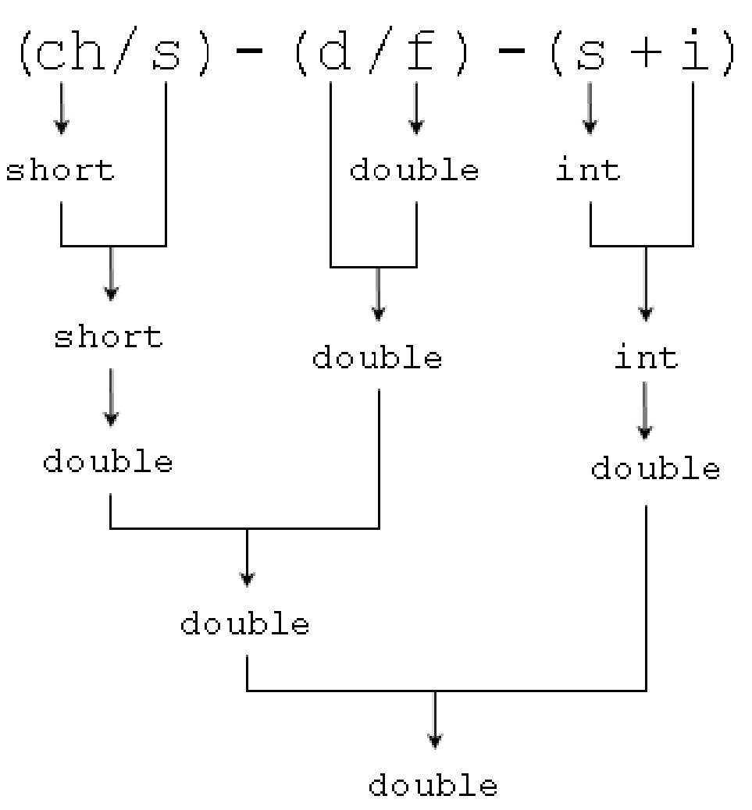

運算式的型態轉換範例

Slide 15
if 敘述的使⽤
if 敘述可依據條件式是否成立，來決定程式的流程
if (判斷條件)
{
敘述1;
敘述2;
…
敘述n;
}
q04j
True
判斷條件
敘述主體
False
其他敘述

Slide 16
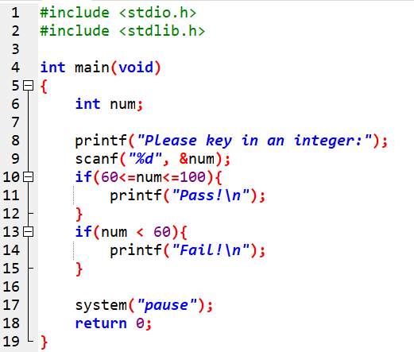
使用條件判斷時常犯的錯誤

Slide 17
if-else 敘述
if-else 敘述可用於：成立時則執⾏A，否則執⾏B
if (判斷條件)
{
敘述主體1; //成立，執行此部分
}
else
{
敘述主體2; //不成立，執行此部分
}
q04j
True
判斷條件
敘述主體1
False
敘述主體2

Slide 18
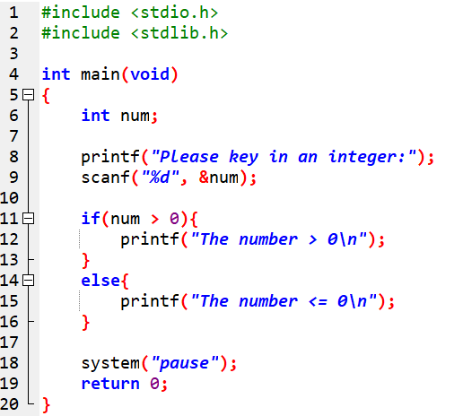


if-else 敘述範例
開始
輸入num
q04j
True
num>0
敘述主體1
False
敘述主體2
結束

Slide 19
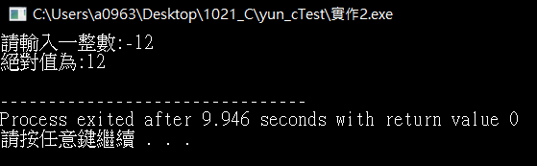
課堂實作(二)
寫⼀程式，可由鍵盤輸入一整數，然後求此數的絕對值。

Slide 20
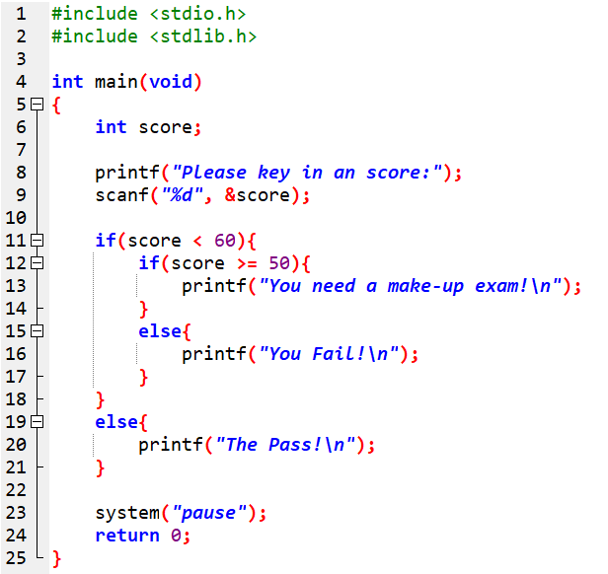
巢狀 if 敘述

Slide 21
使⽤ if-else-if 敘述
if-else-if：當 if 判斷不成立，必須進⾏其它判斷時
if (判斷條件1)
{
敘述主體1;
}
else if(判斷條件2)
{
敘述主體2;
}
q04j
True
判斷條件1
敘述主體1
False
q04j
True
判斷條件2
敘述主體2
False
其他敘述

Slide 22
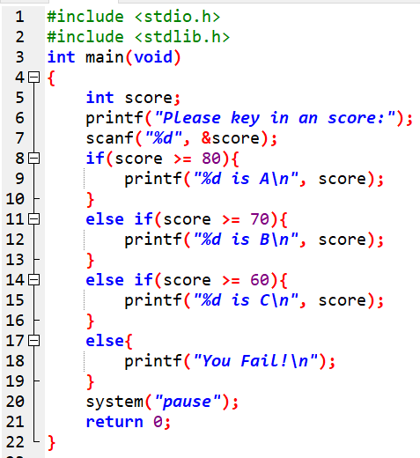



if-else-if 敘述範例

Slide 23
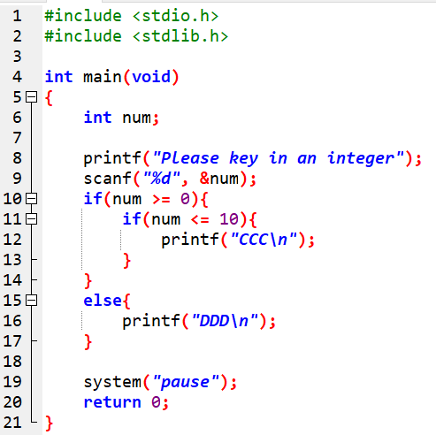
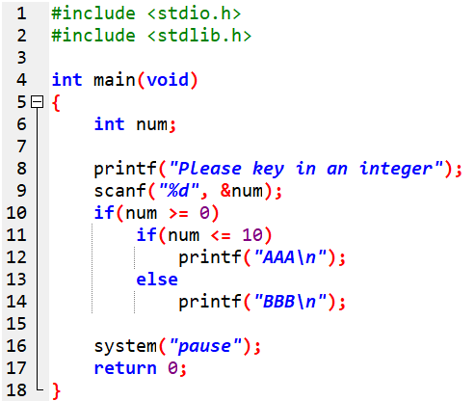
if 與 else 的配對問題
1. else會與離它最近的 if 配對
(請盡量利用縮排與⼤括號進行if-else之配對)
2. if 跟 else 的影響範圍只有其後一句

Slide 24


條件式基礎
以條件來判斷是否執行後面程式碼
“if”跟”else”的影響範圍只有其後一句
如：
如果要包含多行程式碼則需要加”{ }”
如：

Slide 25
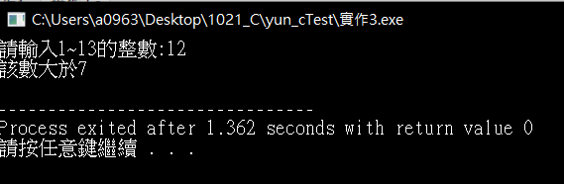
課堂實作(三)
使⽤者輸入 1~13 的數字，電腦判斷你的數字⼩於7、你的數字等於7、你的數字⼤於7。
請使⽤ if-else-if 敘述

Slide 26
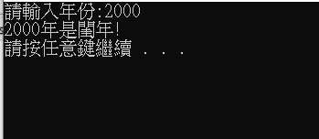
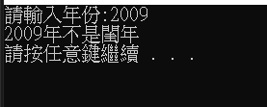
課堂實作(四)
輸入西元年份，判斷是否為閏年，輸出格式如範例。
Hint :
閏年定義為
年份除以4餘數為0，且除以100餘數不為0。
年份除以400餘數為0，且除以3200餘數不為0 。

Slide 27
switch 敘述
switch 敘述可⽤來進⾏多重選擇
switch (運算式)
{
case選擇值1:
敘述主體1;
break;
case選擇值2:
敘述主體2;
break;
……
default:
敘述主體;
}
q04j
判斷條件
選擇值1
選擇值2
選擇值n
default
敘述主體1
敘述主體2
…
敘述主體n
敘述主體
break
break
break
其他敘述

Slide 28
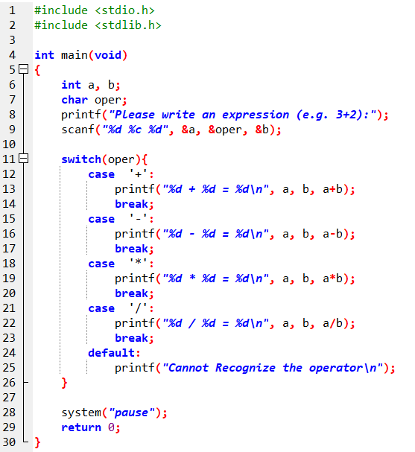

switch 敘述範例
運算式可以為整數運算式或字元。
常數也可為整數或字元資料。
當運算式結果等於常數1時會執行case1裡面的敘述式，以此類推。
而default則是表示當運算式與上述case中的常數皆不符合的情況。
各case最後一定要加上”break”，以區分不同case。

Slide 29
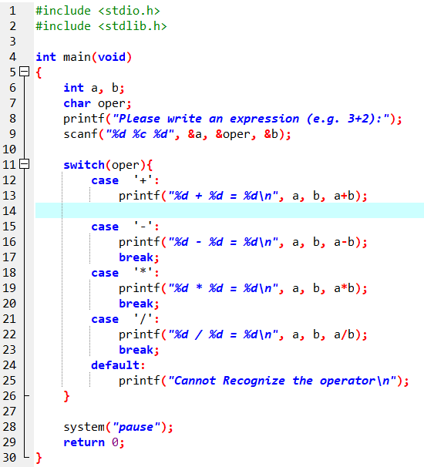

switch 敘述範例
沒有加上break，會繼續執行到遇到break才停

Slide 30
switch 敘述範例
沒有加上break，會繼續執行到遇到break才停

Slide 31
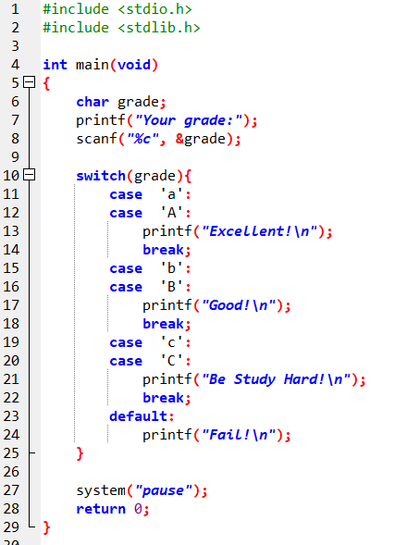


將不同的選擇值並列

Slide 32
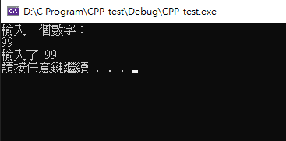
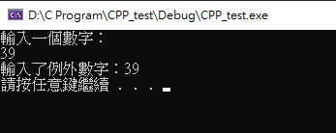
課堂實作(五)
利用switch case程式碼，讓程式可以辨認”99”，並在使用者輸入例外數字時，印出使用者輸入了什麼資料。

Slide 33
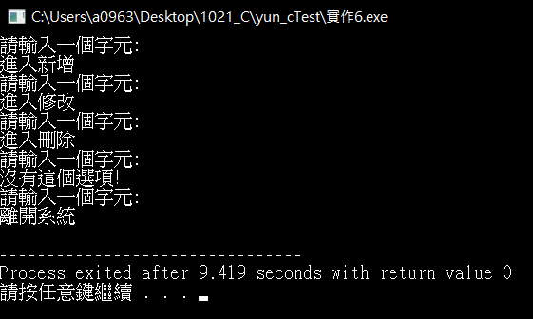
課堂實作(六)
讓使用者輸入一個字元
按下鍵盤 A or a 鍵顯⽰：“進入新增功能”
按下鍵盤 D or d 鍵顯⽰：“進入刪除功能”
按下鍵盤 U or u 鍵顯⽰：“進入修改功能”
按下鍵盤 Q or q 鍵顯⽰：“離開系統”
按其他鍵顯⽰： ” 沒有這個選項！ ”

Slide 34
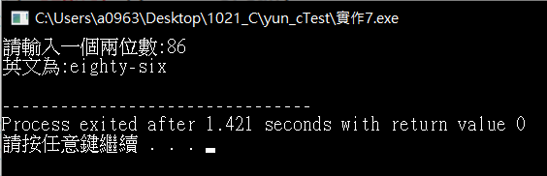
課堂實作(七)
請輸入一個兩位數，並印出該數的英文。

